Slide 1
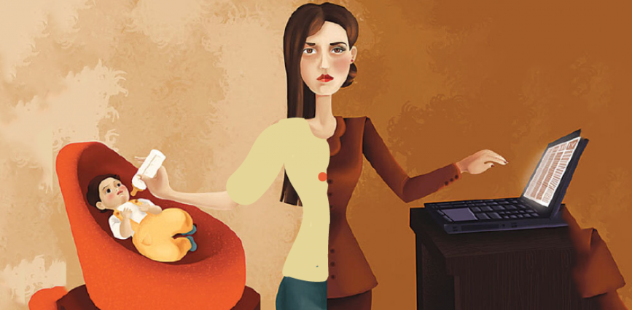
الأمومة والعمل
م.م. علياء كريم عبود

Slide 2

لماذا نتحدث عن الأمومة والعمل؟
تتناول هذه المحاضرة موضوع "الأمومة والعمل" في العصر الحديث، مع تسليط الضوء على التحديات التي تواجه الأمهات العاملات، وأهمية دعم الام العاملة لتحقيق التوازن بين الحياة الأسرية والمهنية.
كما أن الحديث عن هذا الموضوع يعكس التغيرات في النظرة المجتمعية لدور المرأة، حيث لم يعد يُنظر إلى الأمومة كعائق أمام النجاح المهني، بل كجزء من حياة المرأة المتكاملة.

Slide 3

دور المرأة في المجتمع الحديث
شهد دور المرأة في المجتمع الحديث تغيرات كبيرة نتيجة لعوامل مثل التعليم، الحركات النسوية، والتطورات الاقتصادية.
لم تعد المرأة محصورة في الأدوار التقليدية مثل رعاية الأسرة، بل أصبحت جزءًا أساسيًا من القوى العاملة.
كما أن القوانين التي تدعم حقوق المرأة، مثل قوانين المساواة في الأجور ومكافحة التمييز، ساهمت في تعزيز مكانتها في المجتمع.

Slide 4

مفاهيم أساسية
تعريف الأمومة
الأمومة هي الدور الذي تؤديه المرأة في رعاية وتربية أطفالها، سواء من الناحية الجسدية أو العاطفية أو التعليمية. وهي تُعتبر من أهم الأدوار الاجتماعية، حيث تسهم في تشكيل شخصية الطفل وتنشئته ليكون فردًا فعالًا في المجتمع.
الأمومة لا تقتصر فقط على الإنجاب، بل تشمل أيضًا المسؤولية والرعاية المستمرة للأطفال.
تعريف الام العاملة
المرأة العاملة هي المرأة التي تشارك في سوق العمل، سواء في وظائف رسمية أو أعمال حرة، إلى جانب مسؤولياتها الأسرية. يمكن أن تعمل المرأة في مختلف المجالات مثل التعليم، الطب، الهندسة، التجارة، وغيرها، وتسهم بشكل كبير في الاقتصاد والتنمية الاجتماعية.

Slide 5
الأم العاملة | الأم غير العاملة (في المنزل)
تجمع بين العمل المهني ورعاية الأسرة | تركز بشكل كامل على رعاية الأسرة
تحقيق التوازن بين العمل والأسرة، ضغط الوقت | إدارة المنزل ورعاية الأطفال دون دعم خارجي
استقلال مالي، تطوير مهني، تحقيق الذات | تفرغ كامل لتربية الأطفال، مرونة في إدارة الوقت
قد يعتمد الأطفال على دور الحضانة أو المربيات | تفاعل مباشر ومستمر مع الأطفال
المجال
الدور الأساسي
التحديات
المزايا
التأثير على الأطفال

Slide 6

التحولات المجتمعية
أصبحت الحاجة لعمل المرأة أكثر وضوحًا في العصر الحديث بسبب عدة عوامل، منها:
الظروف الاقتصادية: ارتفاع تكاليف المعيشة جعل من الضروري أن يكون هناك مصدر دخل إضافي للأسرة.
التطور الاجتماعي: أصبح يُنظر إلى عمل المرأة كحق أساسي وليس مجرد خيار، مما عزز مشاركتها في مختلف المجالات.
التعليم والتأهيل: ارتفاع مستوى تعليم النساء أدى إلى زيادة فرصهن في سوق العمل، حيث أصبحت المرأة مؤهلة لمنافسة الرجال في العديد من الوظائف.
الاستقلال المالي: يمنح العمل المرأة القدرة على تحقيق استقلالها المالي واتخاذ قراراتها بحرية أكبر.

Slide 7

الجانب النفسي للأم العاملة
تؤثر ضغوط العمل بشكل كبير على الصحة النفسية، حيث يمكن أن تؤدي إلى التوتر المزمن، القلق، والاكتئاب. ومن أبرز أسباب هذه الضغوط:
ساعات العمل الطويلة وعدم وجود وقت كافٍ للراحة أو الحياة الشخصية.
المنافسة الشديدة في بيئة العمل، مما يزيد من الشعور بالضغط لتحقيق النجاح.
عدم التوازن بين العمل والحياة، خاصة للنساء اللواتي يحاولن الجمع بين الوظيفة ورعاية الأسرة. 😊

Slide 8

الجانب النفسي للأم العاملة
القلق بشأن الأطفال بالنسبة للأمهات العاملات، هومن أكبر التحديات النفسية، حيث يشمل:
الخوف من عدم قضاء وقت كافٍ معهم.
القلق بشأن جودة الرعاية التي يحصل عليها الأطفال في غياب الأم، سواء في الحضانة أو مع المربيات.
الشعور بالذنب عند عدم القدرة على حضور مناسباتهم الخاصة أو مساعدتهم في الدراسة.
التساؤل المستمر حول ما إذا كان العمل يؤثر سلبًا على نموهم العاطفي والاجتماعي.

Slide 9

الإنهاك العاطفي يحدث عندما تبذل المرأة جهدًا كبيرًا في العمل والمنزل دون الحصول على وقت كافٍ للراحة أو العناية بنفسها.
بالتالي تشعر الأم بالإجهاد النفسي في محاولة تلبية توقعات الجميع، سواء في العمل أو المنزل، مما قد يؤدي إلى إرهاق جسدي وعاطفي.

Slide 10
كيف يمكن التعامل مع هذه الضغوط؟
التواصل مع الأطفال حتى لو كان الوقت محدودًا
وضع حدود في العمل، لتجنب الإرهاق المفرط والحفاظ على التوازن بين الحياة المهنية والشخصية
تنظيم الوقت بشكل فعال
ممارسة الرياضة والاسترخاء
طلب الدعم من الشريك

Slide 11
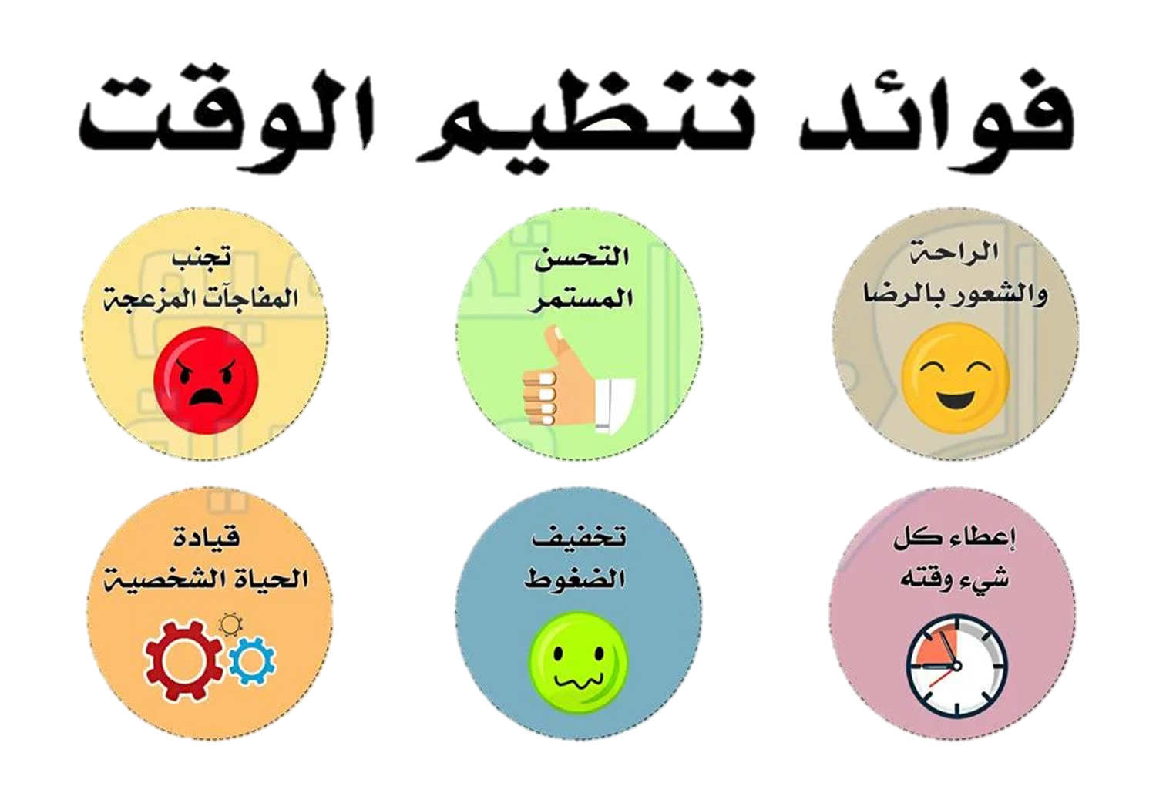

Slide 12

الآثار النفسية الإيجابية لعمل المرأة
الاستقلال المالي
تحقيق الذات
تكتسب مهارات جديدة
تشعر بالتقدير والاحترام
الثقة بالنفس
المساهمة في المجتمع

Slide 13
التحديات الاجتماعية
نظرة المجتمع والدور النمطي
الأحكام الاجتماعية المسبقة
غياب الدعم العائلي أحياناً
التوازن بين دور الابنة أوالأم والزوجة
تدخل الأهل أو النقد

Slide 14
التحديات العملية والمهنية
الحاجة لتوفير حضانات أو مرونة في الدوام
قلة الخدمات والتسهيلات في أماكن العمل
ضعف القوانين الداعمة
صعوبة إدارة الوقت بين المسؤوليات

Slide 15

دور المؤسسات والمجتمع المدني
الموازنة بين العمل وتربية الأبناء تحتاج لدعم من المجتمع والجهات المعنية.
سن قوانين داعمة للأمومة
توفير خدمات اجتماعية مساندة
نشر حملات توعوية لتغيير النظرة المجتمعية

Slide 16
بيئة العمل الداعمة للعاملات
استشارات نفسية ودعم
ساعات عمل مرنة
العمل عن بعد
إجازة امومة مدفوعة

Slide 17
إحصائية: نسبة الأمهات العاملات
وفقًا لإحصائيات حديثة لعام 2024، فإن نسبة مشاركة النساء في القوى العاملة في العراق لا تزال منخفضة، حيث تبلغ 25% فقط من إجمالي القوى العاملة في البلاد، بينما تصل نسبة النساء القادرات على العمل ولكن غير العاملات إلى 10% فقط. هذه النسبة تضع العراق في المرتبة الأخيرة عالميًا من حيث مشاركة النساء في سوق العمل. على الرغم من الجهود المبذولة لتحسين حقوق المرأة، لا تزال هناك تحديات وعوائق تمنع العديد من النساء من دخول سوق العمل أو الاستمرار فيه.

